Slide 1
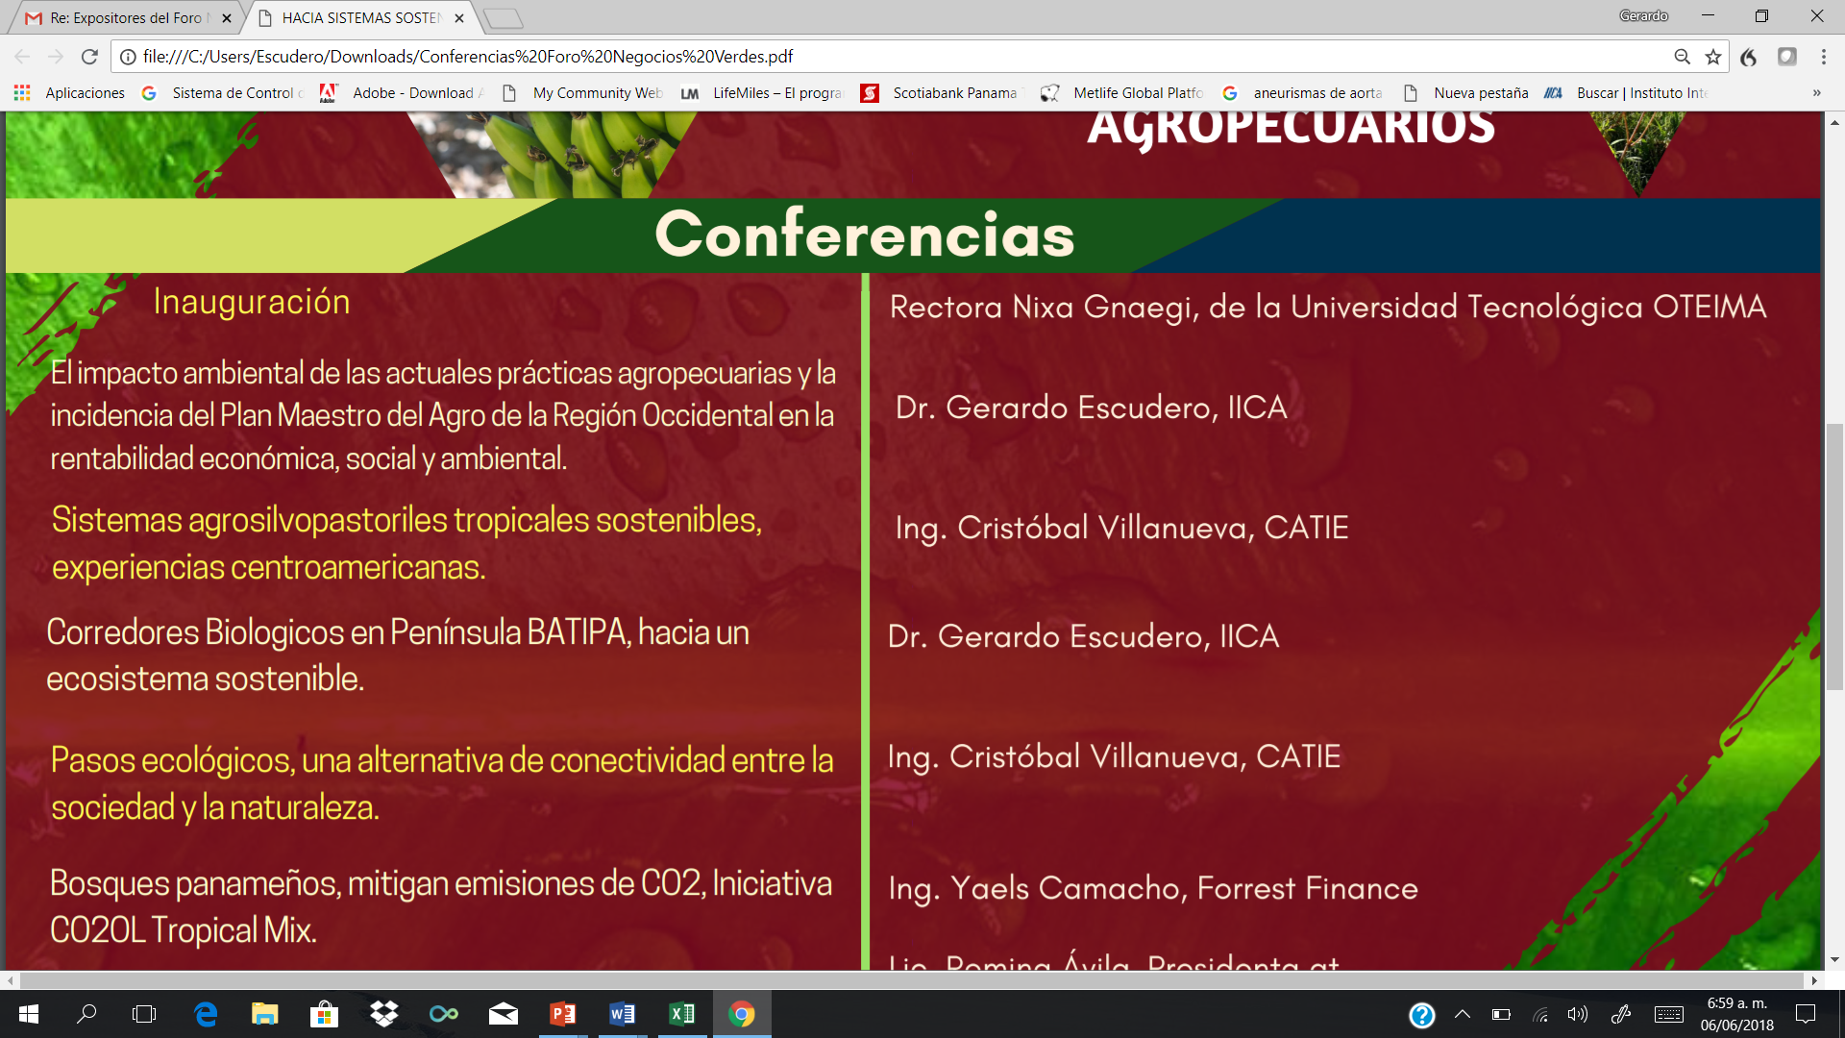

Slide 2
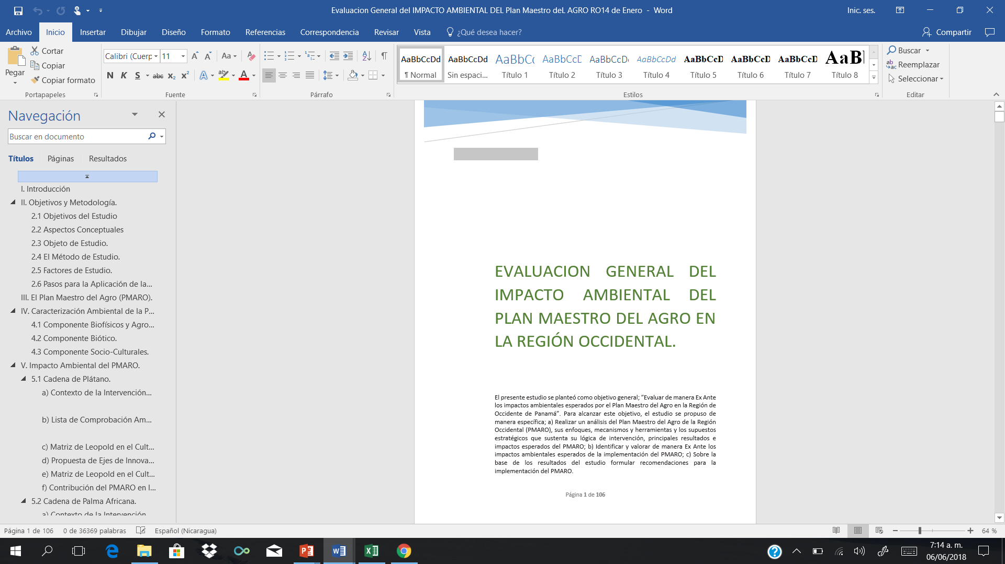
pma

Slide 3
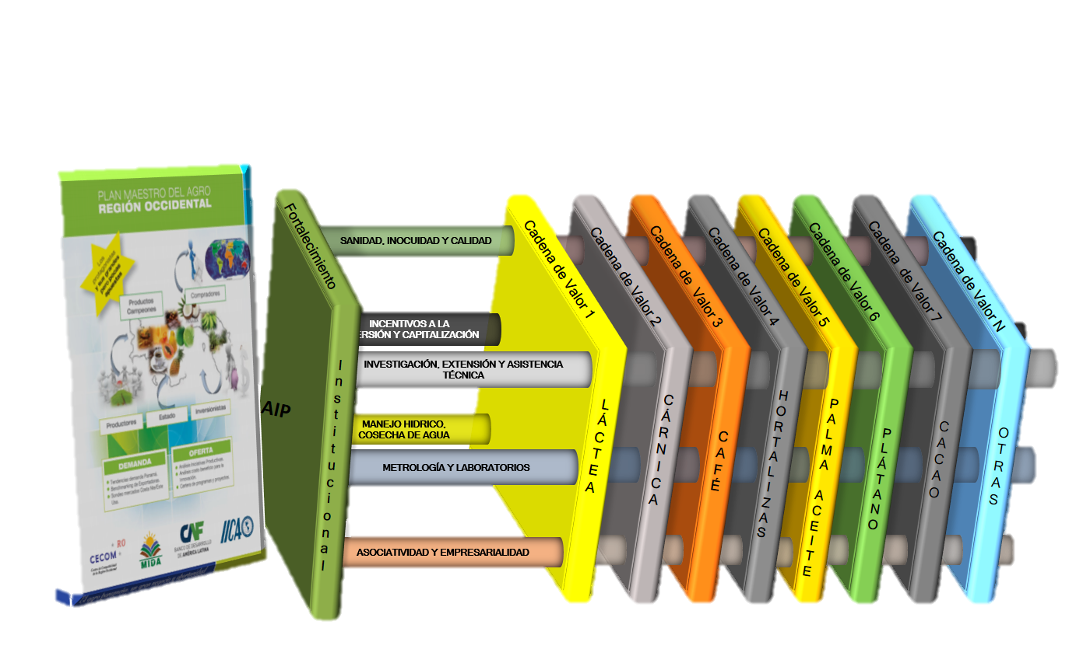
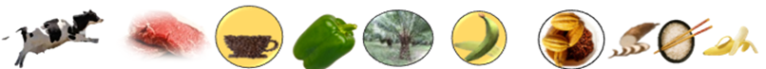

Slide 4

Innovación Tecnológica
Asocio y Emprendimiento
Sanidad e Inocuidad
Laboratorios
Cosecha de Agua
Infraestructura y Equipo
Institucionalidad

Slide 5
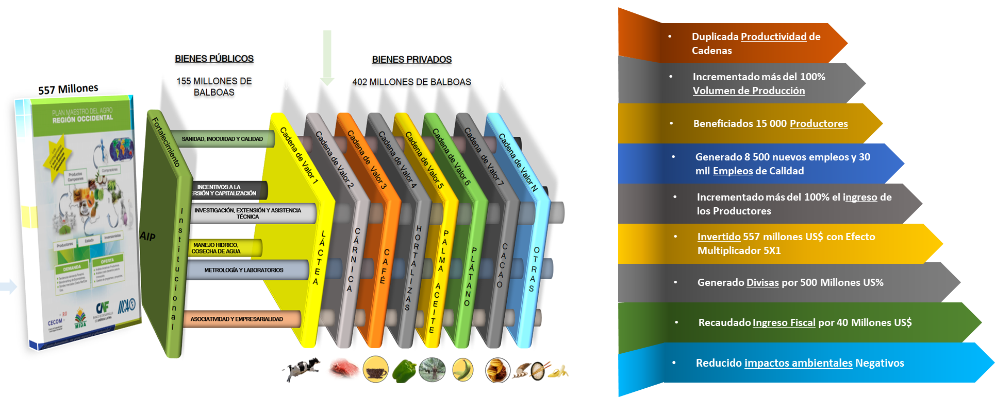
Impacto Económico Social Ambiental

Slide 6



Del Aislamiento a la Asociación,…… y del Productor al Empresario !!
Asocio
“Infructuoso”
“Ganador”
“Perdedor”
“Insuficiente”
Empresarialidad
Social y Ambiental

Slide 7




Distintos Tipos de Hacer Agricultura
Avanzado
Intermedio
Limitado
Ausente

Slide 8


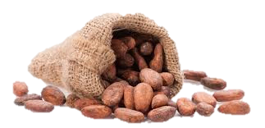

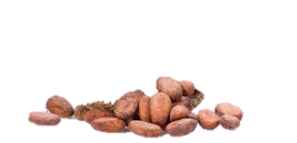
CACAO
Promedio por País
1000 kg/ha
200 kg/ha.

Slide 9















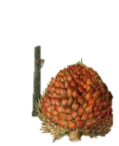

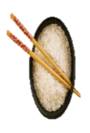




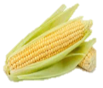
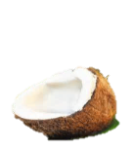





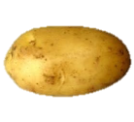

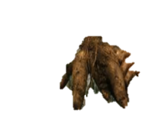


Rendimientos Físicos por Hectárea de Principales Cultivos en Centro América
(promedio 2011-2013)
Rendimientos
al 100 %
ES
NIC
GUA
ES
ES
ES
ES
ES
ES
GUA
NIC
HON
GUA
HON
HON
GUA
HON
CR
HON
CR
GUA
GUA
CR
GUA
CR
HON
NIC
CR
NIC
ES
HON
ES
HON
GUA
GUA
ES
ES
CR
HON
CR
Rendimientos
al 75 %
CR
CR
CR
NIC
CR
CR
HON
HON
HON
GUA
HON
CR
NIC
GUA
CR
CR
HON
NIC
Rendimientos
al 50 %
GUA
ES
HON
NIC
CR
HON
GUA
HON
GUA
ES
NIC
NIC
GUA
ES
CR
NIC
ES
HON
NIC
ES
CR
NIC
GUA
NIC
CR
GUA
Rendimientos al
25 %
HON
GUA
NIC

Slide 10
Evaluación ambiental ex ante del PMARO
Comience esta evaluación en las primeras fases de la preparación de la intervención.
No es un ejercicio puramente técnico, incluye a los beneficiarios del PMARO y otras poblaciones afectadas.
No se limita al entorno biofísico, incluye aspectos económicos, sociales y culturales.

Slide 11
Existe diversos métodos para la evaluación de impactos ambientales
Modelos de identificación (listas de verificación causa-efecto ambientales, cuestionarios, matrices causa-efecto, matrices cruzadas, diagramas de flujo, otras),
Modelos de previsión (empleo de modelos complementados con pruebas experimentales y ensayos “in situ”, con el fin de predecir las alteraciones en magnitud), y
Modelos de evaluación (cálculo de la evaluación neta del impacto ambiental y la evaluación global de los mismos).

Slide 12
Matriz de Leopold Modificada.
Tabla de doble entrada de actividades del paquete técnico del productor, sin y con intervención del PMARO.
Figuran los factores (efectos), medioambientales susceptibles de recibir impactos.
Incorporó valores de impactos (según criterio cuali-cuantitativos), representado sus gravedades por números:
            7 - 10 = Alto
            4 - 6 = Medio
            1 – 3 = Bajo
Agrega consideraciones de magnitud e importancia y la valoración final expresa el impacto biológico, físico, químico, ecológico, pero también factores socio culturales y económicos.

Slide 13
Medio Físico.
Suelo y Agua:
Contaminación (por posibles desechos o residuos sólidos y líquidos)
Erosión provocada por el movimiento de tierra (surcado y forrado de cultivos, tránsito de personas y animales durante el periodo de plantación, alimentación y cosecha).
Compactación (refiriéndose al tránsito que tiene antes y durante la actividad).
Aire:
Material particulado (polvo durante el tractorado, surcamiento y siembra).
Calidad del aire (contaminación por la descomposición y quema de restos agrícolas).

Slide 14
b. Medio Biológico:
Flora:
Pastizales y Plantaciones de árboles frutícolas, por el cambio de matriz productiva.
Fauna:
Fragmentación del habitad referido principalmente a las especies animales que rondan y habitan el lugar.
c. Medio Perceptual.
Calidad del paisaje
Vistas, sonidos, olores, usos y costumbres de la población, tipología de las construcciones, gastronomía, entre otros.

Slide 15
Medio Sociocultural y Económico.
Sociocultural:
Relaciones sociales (entre productores para realizar actividades de desarrollo y beneficio social mutuos).
Educación (valoración, conservación y uso adecuado de sus recursos naturales y de su entorno natural).
Costumbres (cambio del modo de cómo se desarrolla las actividades agrícolas en la actualidad y el modo ancestral)
Calidad de vida (mejora de la calidad de vida).
Económico:
Ingresos de la economía local (efecto indirecto a la comunidad en general y a la economía pér capital de la población de la Región Occidental).
Generación de empleo (generado por la actividad agrícola y sus servicios complementarios).

Slide 16
Pasos para la Aplicación de la Matriz de Leopold.
1. Revisión y Análisis de Información Primaria Generada por el PMARO y otras Instituciones Sectoriales.
Identificación de Iniciativas Agropecuarias y Agro Comerciales de la Provincia de Chiriquí, Abril 2015.
Estudio de Costos y Tecnologías Agropecuarias en la Provincia de Chiriquí, Septiembre 2015
Propuestas tecnológicas, 2015
2. Diseño y llenado de Matrices
Lista de Comprobación Ambiental
Matriz de identificación de Impactos
Matriz de Leopold de Evaluación de Impactos sin PMARO
Matriz de Leopold de Evaluación de Impactos con PMARO
Matriz de Comparación de Factores Ambientales de Leopold con y sin PMARO

Slide 17
Matriz de Leopold
 |  | M/I | Actividades
 |  |  | Tecnología del Productor
 |  |  | Material de Siembra | Sistema de siembra | Riego | Aplicación de Fertilizantes | (MIP,Sigatoka Negra/Malezas) Aplicación de Pecticidas | Cosecha | Integración al Mercado de Export. | Residuos Inorgánicos | Residuos Orgánicos | Frecuencia Positivos | Frecuencia Negativos | Impacto del Subcomponente | Impacto Total del Componente | Impacto Total del Cultivo
Medios Naturales | Aire | M
 |  | I
 | Suelo | M
 |  | I
 | Agua | M
 |  | I
 | Flora | M
 |  | I
 | Fauna | M
 |  | I
Medio socioeconómico | Empleo | M
 |  | I
 | Riesgo para la Salud | M
 |  | I
Fuente: Elaboración Propia en Base a Estudio de Caracterización de Iniciativas Productivas en la Provincia de Chiriquí y Estudio de Costos y Tecnología. Nota: INTENSIDAD MAGNITUD A= Alta A= Alta M= Media M= Media B= Bajo B= B

Slide 18
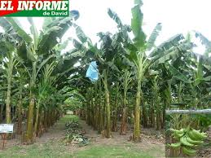
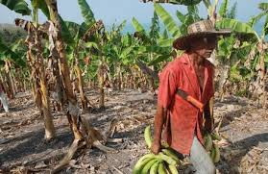
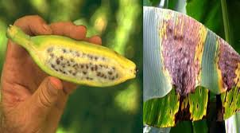
Producción Platanera: dos zonas agroecológicas: La zona baja occidental y la zona alta.
Dos segmentos:
“Pequeños y Medianos Productores de Plátano” y
b) “Grandes Productores “intensivos” de Plátano”.
El grupo a) el más representativo. Se caracteriza por:
Uso de materiales de siembra de porte alto, tipo cuerno rosado, susceptible
a vientos y ataque de Sigatoka Negra.
Plantaciones de secano y de 8 a 15 años de edad.
Recrea círculo de infestación que hace muy difícil el control de sigatoka negra.
Déficit hídrico durante el período de verano y copioso en invierno sin drenaje.
Nutren con 4 aplicaciones de fertilizantes al año, 3 de nitrógeno y 1 de completo,
No realizan análisis de suelo y ni análisis foliares
Para sigatoka aplican terapias químicas: mezclan fungicidas curativos + protector + abono foliar + adherente, realizando 12 aplicaciones por ha./año con aplicación mensual.

Slide 19
Matriz de Leopold en el Cultivo de Plátano Tecnología del Productor
 |  | M/I | Actividades
 |  |  | Tecnología del Productor
 |  |  | Material de Siembra | Sistema de siembra | Riego | Aplicación de Fertilizantes | (MIP,Sigatoka Negra/Malezas) Aplicación de Pecticidas | Cosecha | Integración al Mercado de Export. | Residuos Inorgánicos | Residuos Orgánicos | Frecuencia Positivos | Frecuencia Negativos | Impacto del Subcomponente | Impacto Total del Componente | Impacto Total del Cultivo
Medios Naturales | Aire | M |  |  |  |  | - 4 |  |  |  |  | 0 | 1 | -20 | -169 | -213
 |  | I |  |  |  |  | 5
 | Suelo | M |  | - 1 |  | - 3 | - 3 |  |  |  |  | 0 | 3 | -34
 |  | I |  | 1 |  | 5 | 6
 | Agua | M |  |  |  |  | - 3 | - 3 |  | - 6 | - 4 | 0 | 4 | -83
 |  | I |  |  |  |  | 6 | 3 |  | 6 | 5
 | Flora | M | - 2 |  |  |  | - 3 |  |  |  |  | 0 | 2 | -20
 |  | I | 1 |  |  |  | 6
 | Fauna | M |  |  |  |  | - 2 |  |  |  |  | 0 | 1 | -12
 |  | I |  |  |  |  | 6
Medio socioeconómico | Empleo | M |  |  |  |  |  |  | - 5 |  |  | 0 | 1 | -20 | -44
 |  | I |  |  |  |  |  |  | 4
 | Riesgo para la Salud | M |  |  |  |  | - 4 |  |  |  |  | 0 | 1 | -24
 |  | I |  |  |  |  | 6
Fuente: Elaboración Propia en Base a Estudio de Caracterización de Iniciativas Productivas en la Provincia de Chiriquí y Estudio de Costos y Tecnología. Nota: INTENSIDAD MAGNITUD A= Alta A= Alta M= Media M= Media B= Bajo B= B

Slide 20
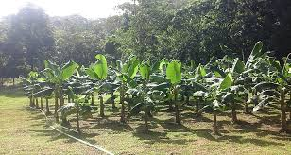
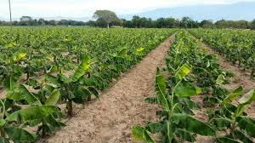
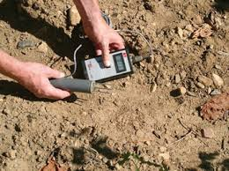
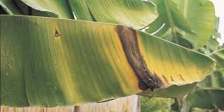
Propuesta de Ejes de Innovación del PMARO en la Cadena de Plátano
El PMARO propone El Manejo Intensivo Agroecológico para intensificar la producción de plátano de los pequeños y medianos productores tradicionales de la zona baja occidental de la provincia de Chiriquí.
Ejes de Innovación:
Primero: Cambio de material de siembra con curare enano (porte bajo resistente a fuertes vientos y a sigatoka negra).
Segundo: Sistema de riego Goteo y siembra escalonada, densidad de 2,100 plantas por hectárea, manejo intensivo basado en el sistema “todo entra todo sale”.
Tercero: Nutrición adecuada de la plantación, mediante una fertilización precisa basada en análisis de suelo y análisis foliar. (fraccionamiento de la fertilización cada 15 días).
Cuarto: MIP con énfasis en sigatoka negra, combinación de estrategias culturales, mecánicas, biológicas y químicas.
Productividad asegurada primer año: 50% e incrementar un 10% el plátano de primera calidad.
Lo que permite con la debida selección y lavado del producto, cumplir los criterios del mercado de las empresas exportadoras mejorando los precios de venta en 42%.

Slide 21
Matriz de Leopold en el Cultivo de Plátano Tecnología del PMARO
 |  | M/I | Actividades
 |  |  | Tecnología del PMARO
 |  |  | Material de Siembra | Sistema de siembra | Riego | Aplicación de Fertilizantes | (MIP,Sigatoka Negra/Malezas) Aplicación de Pecticidas | Cosecha | Integración al Mercado de Export. | Residuos Inorgánicos | Residuos Orgánicos | Frecuencia Positivos | Frecuencia Negativos | Impacto del Subcomponente | Impacto Total del Componente | Impacto Total del Cultivo
Medios Naturales | aire | M |  |  |  |  | - 2 |  |  |  |  | 0 | 1 | -6 | -66 | -39
 |  | I |  |  |  |  | 3
 | Suelo | M |  | - 3 |  | - 3 | 2 |  |  |  |  | 0 | 3 | -15
 |  | I |  | 4 |  | 3 | 3
 | Agua | M |  |  | -3 |  | - 2 | - 1 |  | - 3 | - 1 | 0 | 4 | -28
 |  | I |  |  | 5 |  | 3 | 1 |  | 1 | 3
 | Flora | M | - 2 |  |  |  | - 3 |  |  |  |  | 0 | 2 | -11
 |  | I | 1 |  |  |  | 3
 | Fauna | M |  |  |  |  | - 2 |  |  |  |  | 0 | 1 | -6
 |  | I |  |  |  |  | 3
Medio Socioeconómico | Empleo | M |  |  |  |  |  |  | 6 |  |  | 0 | 1 | 36 | 27
 |  | I |  |  |  |  |  |  | 6
 | Riesgo para la Salud | M |  |  |  |  | - 3 |  |  |  |  | 0 | 1 | -9
 |  | I |  |  |  |  | 3
Fuente: Elaboración Propia en Base a Estudio de Caracterización de Iniciativas Productivas en la Provincia de Chiriquí y Estudio de Costos y Tecnología. Magister. Ambato – Ecuador 2015. Nota: INTENSIDAD MAGNITUD A= Alta A= Alta M= Media M= Media B= Bajo B

Slide 22
PLATANO Resumen Comparativo de la Matriz de Leopold Tecnología del Productor Versus PMARO
Factor | SIN PMARO Productor | CON PMARO | Contribución del PMARO
Aire | -20 | -6 | 14
Suelo | -34 | -15 | 19
Agua | -83 | -28 | 55
Flora | -20 | -11 | 9
Fauna | -12 | -6 | 6
Empleo | -20 | 36 | 56
Riesgo para la Salud | -24 | -9 | 15
 | -213 | -39 | 174

Slide 23
LECHE Resumen Comparativo de la Matriz de Leopold Tecnología del Productor Versus PMARO
Factores | Productor | PMARO | Contribución PMARO
Aire | -35 | -35 | 0
Suelo | -40 | 4 | 44
Agua | -141 | -56 | 85
Flora | -56 | -24 | 32
Fauna | -18 | -12 | 6
Empleo | 21 | 42 | 21
Riesgo para la Salud | -12 | -3 | 9
Paisaje | -18 | -12 | 6
TOTAL | -299 | -96 | 203
PALMA Resumen Comparativo de la Matriz de Leopold Tecnología del Productor Versus PMARO
Factores | Productor | PMARO | Contribución PMARO
Aire | -20 | -12 | 8
Suelo | -104 | -60 | 44
Agua | -97 | -54 | 43
Flora | -12 | -12 | 0
Fauna | -112 | -24 | 88
Empleo | 32 | 40 | 8
Riesgo para la Salud | -24 | -3 | 21
TOTAL | -337 | -125 | 212
Hortalizas Resumen Comparativo de la Matriz de Leopold Tecnología del Productor Versus PMARO
Factores | Productor | PMARO | Contribución PMARO
aire | -12 | -3 | 9
Suelo | -91 | -45 | 46
Agua | -104 | -39 | 65
Flora | -12 | -9 | 3
Fauna | -10 | -8 | 2
Empleo | -45 | 54 | 99
Riesgo para la Salud | -24 | -9 | 15
Paisaje | -6 | -4 | 2
TOTAL | -304 | -63 | 241
CEBA Resumen Comparativo de la Matriz de Leopold Tecnología del Productor Versus PMARO
Factores | Productor | PMARO | Contribución de PMARO
Aire | -25 | -12 | 13
Suelo | 2 | 20 | 18
Agua | -57 | -49 | 8
Flora | -24 | -12 | 12
Fauna | -18 | -12 | 6
Empleo | 12 | 24 | 12
Riesgo para la Salud | -12 | -9 | 3
Paisaje | -12 | -3 | 9
TOTAL | -134 | -53 | 81
CAFE Resumen Comparativo de la Matriz de Leopold Tecnología del Productor Versus PMARO
Factores | Productor | PMARO | Contribución PMARO
Aire | -15 | 6 | 21
Suelo | 23 | 55 | 32
Agua | -40 | -24 | 16
Flora | -30 | -15 | 15
Fauna | -27 | 0 | 27
Empleo | 32 | 42 | 10
Riesgo para la Salud | -24 | -12 | 12
TOTAL | -81 | 52 | 133
CACAO Resumen Comparativo de la Matriz de Leopold Tecnología del Productor Versus PMARO
Factores | Productores | PMARO | Contribución PMARO
Aire | 3 | 73 | 70
Suelo | 12 | 166 | 154
Agua | 12 | 166 | 154
Flora | 3 | 18 | 15
Fauna | 3 | 19 | 16
Empleo | 4 | 130 | 126
Riesgo para la Salud | 0 | 0 | 0
TOTAL | 37 | 572 | 535

Slide 24


